Slide 1
PORTAVOZ
CONTROL DE VOLUMEN
ORGANIZADOR
SECRETARIO
ENLACE
Tarjetas de roles
Modificables.
Elementos individuales.

Slide 2
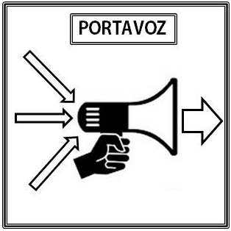
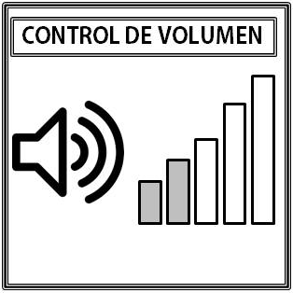
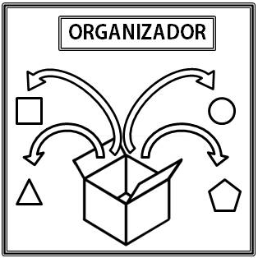
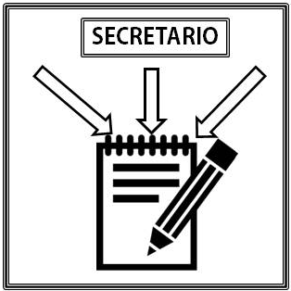
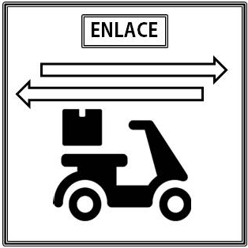
Tarjetas de roles
No modificables.
Elementos jpg.

Slide 3
Su función es la de hablar y exponer los trabajos realizados en representación del grupo.
Su función es mantener en el grupo un adecuado volumen al trabajar.
Su función es repartir las distintas tareas que se necesiten para llevar a cabo el trabajo teniendo en cuenta las mejores habilidades de cada componente del grupo.
Su función es anotar y llevar un registro de todo aquello que el grupo va haciendo (pasos seguidos, materiales, reparto de tareas, dificultades…) y que será muy importante para la función del portavoz.
Su función es la de representar al grupo ante el maestro/a durante los momentos de trabajo, para resolver dudas o por si el maestro/a necesita comunicarse con el grupo.

